Slide 1
NoSQL Bölüm - I
Dr. Öğr. Üyesi Sevdanur GENÇ
sgenc@kastamonu.edu.tr

Slide 2

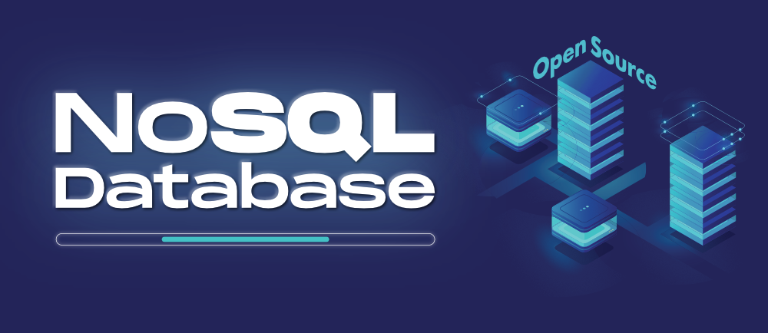
Ajanda
NoSQL
NoSQL ve VTYS Farkları
NoSQL Veri Tabanının Özellikleri
NoSQL Avantajları
NoSQL Sistemleri

Slide 3
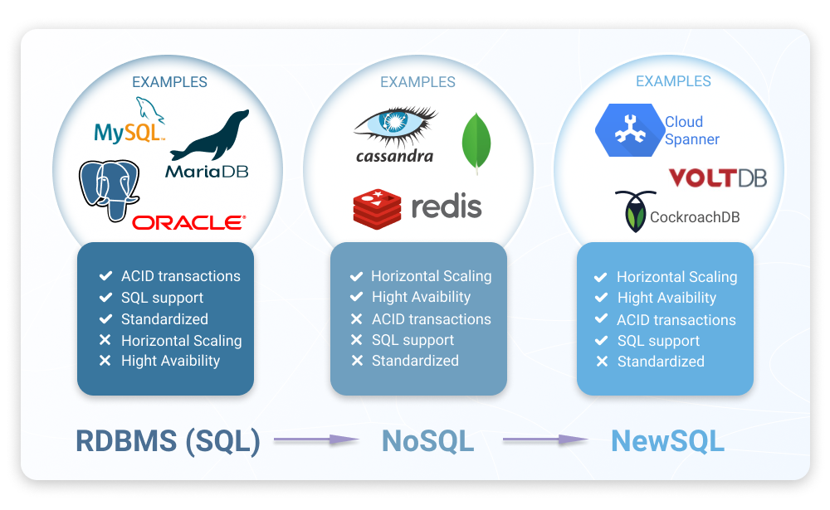
NoSQL
NoSQL, Not Only SQL in kısaltılmasından gelmektedir.
Sql'e bir alternatiftir.
Sql diyince tablolar, alanlar ve ilişkisel veritabanı aklımıza gelmekte. NoSQL'de ise bu düşünce tam olmasa da ortadan kalkıyor.
Google ve Amazon gibi firmalarında aralarında bulunduğu büyük sistemler de NoSQL'i kullanmaktadır.
NoSQL kavramı tek başına yeterli değildir. NoSQL sistemini kullanan araçlar ile kullanılmaktadır.
MongoDB bunların başında gelmektedir
Alışılagelmiş join işlemleri kullanılmaz.
Yatay ölçeklemeye gidilir.
Bu tip veri depolarına yapılanmış bellek (structured storage) denir.

Slide 4
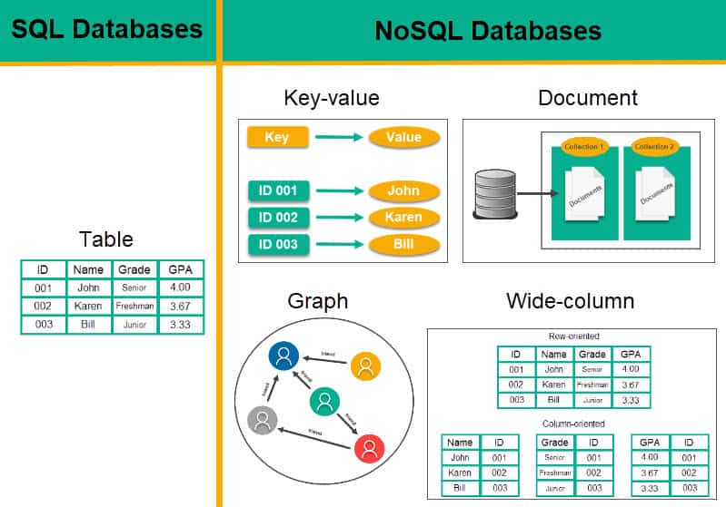

Slide 5
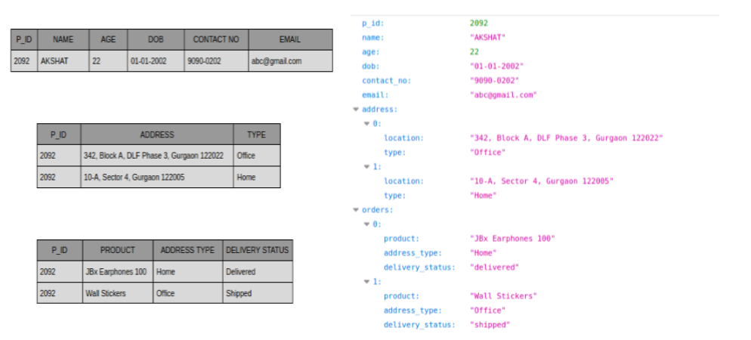

Slide 6
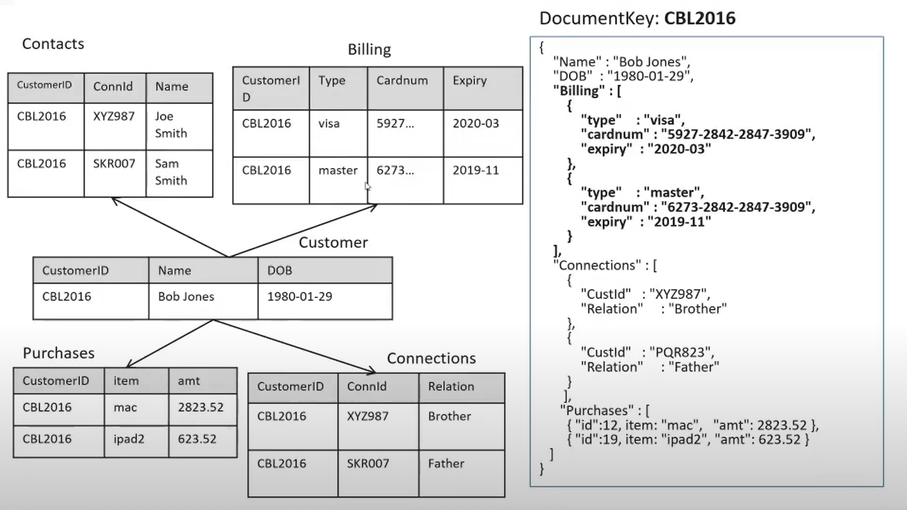

Slide 7
Neden NoSQL ?
RDBMS | NoSQL
Veriler, satırlar ve sütunlarla ilişkisel bir modelde depolanır. Bir satır bir öğe hakkında bilgi içerirken, sütunlar ‘Model’, ‘Üretim Tarihi’, ‘Renk’ gibi belirli bilgileri içerir. Sabit şemayı takip eder. Yani sütunlar veri girişinden önce tanımlanır ve kilitlenir. Ayrıca, her satır, her sütun için veri içerir. Dikey ölçeklendirmeyi destekler. Bir RDBMS’yi birden çok sunucu arasında ölçeklendirmek zorlu ve zaman alıcı bir süreçtir Atomisite, Tutarlılık, İzolasyon ve Dayanıklılık (ACID) Uyumludur. | Veriler, farklı veri depolama modelleri ile bir dizi farklı veri tabanında depolanır. Dinamik şemaları takip eder. İstediğiniz zaman sütun ekleyebilirsiniz. Yatay ölçeklemeyi destekler. Birden çok sunucu arasında ölçeklendirebilirsiniz. Birden çok sunucu, dikey ölçeklemeye kıyasla ölçeklendirmeyi uygun maliyetli hale getiren ucuz ticari donanım veya bulut örnekleridir. ACID Uyumlu değildir.

Slide 8
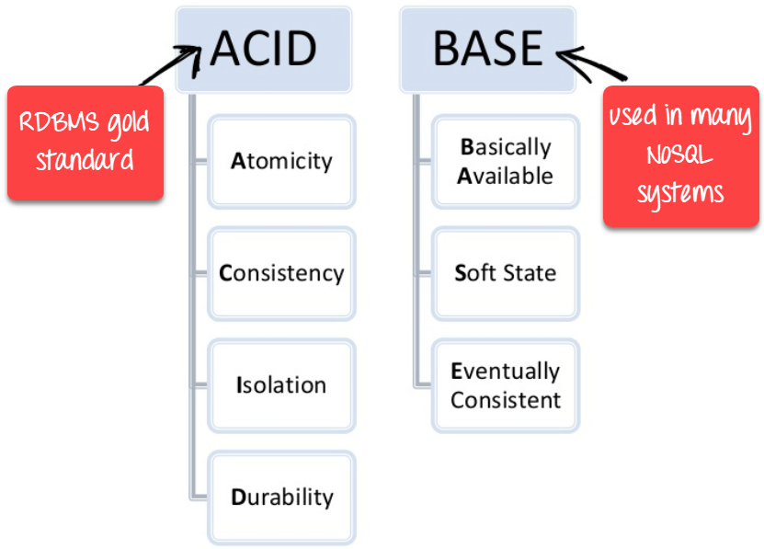
Neden NoSQL ?
ACID özelliği veri kaybına yada bozulmasına imkan verilmemesi gereken sistemler için çok önemlidir.
Veri tabanı sistemlerinde transaction / işlem ile ilgili tanımlanmış standart kurallardır.
ACID kelimesi Atomicity (Bütünlük), Consistency (Tutarlılık), Isolation (Yalıtım), Durability (Dayanıklılık) özelliklerinin baş harflerinden oluşan bir ifadedir.
Örnek olarak bankacılık, alışveriş uygulamaları gibi para üzerinden işlem yapılan uygulamalarda NoSQL kullanmak yanlış bir seçim olacaktır

Slide 9
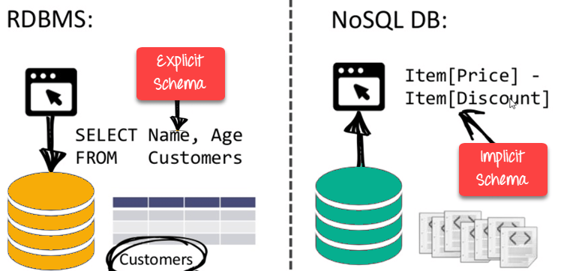
Neden NoSQL ?
Tipik modern ilişkisel veritabanları
çok sayıda belgeyi indeksleme,
yoğun trafiği olan sunan Web sayfalarında ve streaming medya sağlama gibi kimi yoğun veri uygulamalarında yetersizlik göstermişlerdir.
Tipik VTYS uygulamalarında transaction işlemi önemlidir. Başka bir deyişle ACID özelliği vardır.
NoSQL ilişkisel olmayan ve çoğu zaman ACID garantisini vermeyi amaçlamayan dağıtık veri depolarına damgasını vurmak istemiştir.

Slide 10
Ne zaman NoSQL Kullanılmalı ?
Uzun yıllardır VTYS kullanıyorsanız NoSQL sistemlere geçmek size çok anlamlı gelmeyebilir. Ancak internet işiyle uğraşanlar için VTYS ile bir tıkanma noktası var.
Bu noktaya ulaştığınızda NoSQL çözümleri sizin için çok faydalı olabilir. Şu anda olgunlaşmış durumda bir çok NoSQL proje mevcut, bunları alıp sisteminize adapte edebilirsiniz.
Elbette her durum için NoSQL çözümleri uygun olmayacaktır, önemli olan uygun alanlarda kullanabiliyorsanız NoSQL çözümlerini değerlendirmenizdir.

Slide 11
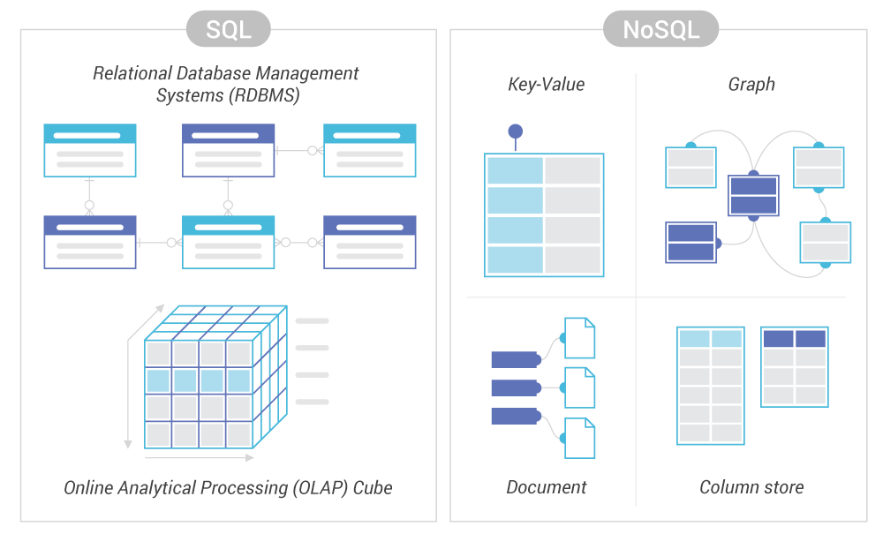

Slide 12
NoSQL ve VTYS Farkları
Veri Tutuluş Şekli
Klasik VTYS’lerde veriler tablolarda, tanımlı sütunlarda satır satır bulunurken, NoSQL sistemler sabit tablo tanımlarına bağımlı değillerdir. Yani daha sonradan özel bir işlem yapmadan yeni kolonlar eklenebildiği gibi, kayıtlar arasında kolon farklılıkları olabilir.
Örneğin 1. satırda a ve b kolonları varken 2. satırda bambaşka kolonlar bulunabilir. Bu esnek yapı bize denormalizasyon kolaylığı sağlar.
Denormalize veriler çalışma performansını etkilemez.
VTYS’lerde veriler ilişkilerine göre ayrı tablolara düzenli bir şekilde yerleştirilerek normalize edilirken, verilere erişim için birleştirme (join) kullanılır. Dağıtık sistemlerde birleştirme operasyonu sıkıntılara sebep olur. Çünkü birleştirilmek istenen veriler farklı parçalarda olabilir. Bu yüzden dağıtık sistemlerde birleştirme işlemi elle yapılmalıdır.
Yani önce a verisi çekilir, sonra bununla ilişkili b verisi çekilip programatik olarak birleştirilme yapılır. Normal sistemlerde bu işlemler performans kaybına sebep olurken, dağıtık sistemlerde bu performans kaybı sistemin genel performansı yanında önemsizdir. İşte bu sebeple dağıtık sistemlerde birleştirme operasyonu yapmak yerine veri denormalize tutularak verilere erişim kolaylaştırılır. Denormalize edilmiş veriler içerisinde veriler kendini tekrar edecektir ancak bu da dağıtık sistemlerin çalışma performansını arttırdığı için önemli değildir. NoSQL sistemler de bu sebeple sabit tablo tanımı içermez, verilerin denormalize tutulmasını kolaylaştırır.

Slide 13
NoSQL ve VTYS Farkları
Anahtar üzerinden daha hızlı erişim
Klasik VTYS’lerde verilerin tekil birer anahtar (primary key) ile birbirlerinden ayrılması zorunlu değildir. Ancak NoSQL sistemler temel olarak verilere tekil anahtarlar üzerinden erişir.
Her NoSQL sisteminde ikincil indeks (secondary index) yeteneği de bulunmayabilir.
Bu yüzden verilere erişim SQL sorguları ile yapıldığı gibi kolay yapılamaz.
Uygulamanın özelliğine göre birincil anahtarlar belirli bir mantığa göre verilir ve bu sayede veriye erişmeden önce zaten bu anahtar biliniyor ya da oluşturulabiliyor olur. Örneğin zamana göre artan ön ek (prefix), kaydın anahtarı ile birleştirilerek tek seferde ilgili kaydın belirli bir zaman aralığındaki kayıtlarına erişmek mümkündür. Bu sayede herhangi bir sorguya gerek olmaksızın tamamen anahtarlar üzerinden verilere hızlıca erişim sağlanmış olur.
NoSQL sistemlerin bazılarında map reduce yeteneği bulunmaktadır. Bu sayede VTYS üzerinde SQL ile gerçekleştirilmesi çok kompleks olan analizler, map reduce ile kolay bir şekilde gerçekleştirilebilir

Slide 14
NoSQL Veri Tabanının Özellikleri
NoSQL veritabanı; esnek, yüksek performanslı, çok fonksiyonlu, ölçeklenebilir veritabanına ihtiyaç duyan mobil, web ve oyun gibi birçok uygulama türü için başarılı bir veritabanı çözümüdür.
Esnektir: NoSQL, sağladığı esnek şemalar sayesinde daha hızlı ve daha fazla yineleme özelliğine sahip yazılımlar geliştirmeye olanak tanır. Yapılandırılmamış ya da yarı yapılandırılmış veriler için NoSQL veritabanları oldukça uygun çözümlerdir.
Ölçeklenebilir: NoSQL, dağıtılmış donanım kümeleri kullanılarak ölçek genişlemesi sağlanabilecek şekilde tasarlandığından, pahalı ve kalıcı sunucuların kullanım zorunluluğunu ortadan kaldırır.
Yüksek Performansa Sahiptir: Belirli veri modelleri ve erişim desenleri ile optimize edilen NoSQL veritabanları, benzer fonksiyonların ilişkisel veritabanları ile gerçekleştirilmesine oranla daha yüksek performans sağlamaktadır.
Yüksek İşlevselliğe Sahiptir: Sağladığı veri türleri ve API’ler, ilgili veri modeline göre hazırlandığından, NoSQL veritabanları yüksek işlevsellik oranına sahiptir.
Kolay Taşınabilirliğe Sahiptir: NoSQL veritabanına ait veriler disk ya da hafıza kartında kolaylıkla taşınabilmektedir.
Tanımlama Kolaylığı Sağlar: Diğer veritabanlarının birçoğunda olduğu gibi verileri satırlar halinde saklayarak ve diğer tablolarla ilişkilendirerek tanımlama yapılmaya gerek olmayan NoSQL veritabanlarında veriler JSON veya XML biçiminde saklanabilmektedir.

Slide 15
NoSQL Veri Tabanının Özellikleri
İlişkisel Olmayan
NoSQL veri tabanları asla ilişkisel veri tabanı modellerini takip etmez.
Hiçbir zaman sabit sütun kayıtları içeren bir tablo sağlamaz.
Herhangi bir veri normalizasyonu veya nesne-ilişkisel eşleme gerektirmez.
İlişkisel veri tabanları gibi karmaşık özellikler yoktur.
Dağıtılmış Bilgi İşlem
Birden çok veri tabanını dağıtılmış bir şekilde yürütmek mümkündür.
Yük devretme yetenekleri ve otomatik ölçeklendirme özellikleri sunar.
Tüm programlama dilleri ile kullanılabilir
NoSQL veri tabanları ile kullanılacak standart bir sorgu yoktur.
Nihai tutarlılık sağlar.
Dağıtılmış düğümler arasında eşzamanlı çoğaltma sağlamaz.
Veri düğümleri arasında maksimum dağıtım ve daha az koordinasyon sağlar.

Slide 16
NoSQL Veri Tabanının Özellikleri
Şemasız
NoSQL veri tabanları ya rahat şemalara sahiptir ya da şema içermez.
Verilerin şeması için herhangi bir tanımlama gerektirmez.
Aynı etki alanları için heterojen veri yapıları sunar.
Basit API
Veri depolama ve veri sorgulama için kullanımı kolay arayüz sunar.
Düşük seviyeli seçim yöntemlerine ve düşük seviyeli veri manipülasyonuna izin verir.
HTTP ve JSON ile metin tabanlı protokoller kullanır.
Standart tabanlı bir sorgulama dili yoktur.
İnternete yönelik hizmetler olarak çalışan web etkin bir veri tabanıdır.

Slide 17
NoSQL Avantajları
Sıkça güncellenen kullanılan verilerin hızla kaydedilmesi ve cevap alınması.
Veri yönetiminin kolay olması
Maliyet'in düşük olması.
NoSQL sisteminin yönetimi kolay olması.
SQL'de ki gibi sorgulama işlemi yapılmaması
Birçok NoSQL sistemi, verilerin farklı sunucularda yedeklemesini sağlayan dağıtık mimariyi kullanır. Bu saklamalar genelde dağıtık hash çizgileri ile yapılır.
Böylece sistem kolayca yeni sunucular eklenerek büyütülebilir ve bir sunucunun arızalanmasına katlanılabilir.

Slide 18
NoSQL Avantajları
Birincil ve Analitik Veri Kaynağı Yeteneği : Herhangi bir NoSQL çözümü için ilk kriter, farklı iş uygulamalarından veri alan birincil veya aktif veri kaynağı olarak hizmet etmesi gerektiğidir. İş uygulamalarının genel işlevlerini geliştirmek için ikincil veri kaynağı veya analitik veri tabanı görevi görmelidir. Ayrıca, yapılandırılmış, yarı yapılandırılmış veya yapılandırılmamış gibi farklı veri türleri ile bütünleşebilmelidir. Ek olarak, karmaşık sorguları da yürütebilir.
Büyük Veri Yeteneği : NoSQL veri tabanları büyük veriler konusunda iyidir ve terabaytlardan petabaytlara kadar hacimli verileri yönetmek için hızla ölçeklenebilirler. Ek olarak, veri hızı, veri karmaşıklığı ve veri çeşitliliği için yüksek performans sunar.
Sürekli Kullanılabilirlik : NoSQL veri tabanı, tek bir hata noktası olmadan her zaman kullanılabilir. Kümedeki tüm düğümler, bazı makineler kapalı olsa bile isteği okuyabilir. Bir veri merkezindeki farklı fiziksel makineler arasında verileri çoğaltabilir. Donanım kesintilerini de önler.
Çoklu Veri Merkezi Yeteneği : Ticari işletmeler, herhangi bir performans sorunu olmadan birden çok veri merkezine veya grafik yerel ayarlara yayılmış yüksek düzeyde dağıtılmış veri tabanlarına ihtiyaç duyar. Çözüm, okuma ve yazma işlemlerinin genel oluşumları ile ilgilenmeden birden çok veri merkezini işleme yeteneğini içerir. İyi bir NoSQL veri tabanı, birden çok veri merkezini destekler ve tutarlılık ile performans arasında uygun bir denge sağlamak için yapılandırma seçenekleri sunar.

Slide 19
NoSQL Avantajları
Ayrı Önbellek Katmanı Gerekli Değildir : İyi bir NoSQL veri tabanı, verileri katılan farklı düğümler arasında kullanır ve dağıtır. Verileri depolamak için ayrı bir önbellek katmanına sahip değildir. Birden çok katılımcı düğümün bellek önbelleği, anında G/Ç erişimi için verileri hızlı bir şekilde depolar. Kalıcı veri tabanı ile önbellek verilerini senkronize etme sorunlarını ortadan kaldırır. Bu sayede daha az yönetim sorunuyla daha yüksek ölçeklenebilirliği destekler.
Buluta Hazır : Bulut platformlarının benimsenmesi, dünya çapında lider işletmeler tarafından her geçen gün artmaktadır. Her sağlam platformun buluta hazır olmasının nedeni budur. MongoDB gibi NoSQL veri tabanları, gerektiğinde bulut ortamında çalışabilmek için buluta hazırdır. Veri tabanının bir kısmı kurum içinde, diğer kısmı ise bulutta barındırıldığında hibrit çözümü destekler.
Yüksek Performans ve Ölçeklenebilirlik : NoSQL veri tabanları, kümeye birden çok düğüm ekleyerek performansı artırabilir. Genellikle, bir veri tabanı sisteminin performansı, bir kümeye ek düğümler ile düşer. Ancak, iyi bir NoSQL veri tabanı, yeni düğümler eklendiğinde hem okuma hem de yazma işlemleri için performansı artırır ve performans kazanımları doğrusaldır.

Slide 20
NoSQL Kullanım Örnekleri
İçerik Yönetimi (CM) : İçerik yönetimi; metin, resim, ses ve video dahil olmak üzere herhangi bir formatta bilgilerin toplanması, yönetilmesi, iletilmesi, alınması ve yayınlanması için bir dizi işlemdir. NoSQL veri tabanları, esnek ve açık uçlu veri modelleriyle multimedya içeriğini depolamak için daha iyi bir seçenek sunabilir.
Örneğin, Forbes sadece birkaç ay içinde MongoDB’ye dayalı özel bir içerik yönetim sistemi oluşturarak daha düşük maliyetle daha fazla çeviklik kazandı.
Gerçek Zamanlı Büyük Veri İşleme : Büyük veri, geleneksel işleme sistemleriyle işlenemeyecek kadar büyük bir veri kümesini ifade eder. Büyük verileri gerçek zamanlı olarak depolayan ve alan sistemler, NoSQL veri tabanlarına ideal olarak uyan bir dizi işlev olan geçmiş verileri analiz ederken yeni verileri almak için akış işlemeyi kullanır.
Zoom, hizmetin COVID-19 pandemisinin ilk günlerinde kullanım artışı görmesine rağmen, verilerinin performans sorunları olmadan ölçeklenmesini sağlamak için DynamoDB’yi (isteğe bağlı mod) kullandı.
Nesnelerin İnterneti (IoT) : IoT cihazları, internete veya iletişim ağlarına bağlı olan ve insan müdahalesi olmadan veri toplayıp paylaşabilen gömülü yazılımlara ve sensörlere sahiptir. Sayısız miktarda veri üreten milyarlarca cihazla IoT NoSQL veri tabanları, IoT servis sağlayıcılarına ölçeklenebilirlik ve daha esnek şema sağlar.
Böyle bir hizmet, büyük, dinamik, tek tip olmayan veri kümeleriyle daha iyi başa çıkmak için MySQL’den MongoDB’ye geçen Freshub’dur.
Mobil Uygulamalar : Milyarlarca akıllı telefon kullanıcısıyla, mobil cihazlarda hizmet sunan işletmeler için ölçeklenebilirlik en büyük zorluk haline gelir. Daha esnek veri modellerine sahip bir NoSQL VTYS, genellikle mükemmel bir çözümdür.
Örneğin, hava durumu kanalları, kullanıcı verilerini işlerken ve hava durumu güncellemeleri sunarken, dakikada milyonlarca isteği işlemek için bir MongoDB veri tabanı kullanır.

Slide 21
NoSQL ve SQL (Mysql ve PostgreSQL) ile Arasındaki Farklar
Parametre | SQL | NoSQL
Tanım | SQL veri tabanlarına RDBMS veya İlişkisel Veri Tabanları denir. | NoSQL veri tabanları ilişkisel olmayan veya dağıtılmış veri tabanı olarak adlandırılır.
Tasarım | Geleneksel RDBMS, daha fazla içgörü için verileri analiz etmek ve elde etmek için SQL sözdizimini ve sorguları kullanır. OLAP sistemleri için kullanılırlar. | NoSQL veri tabanı sistemi, çeşitli veri tabanı teknolojilerinden oluşur. Bu veri tabanları, modern uygulamanın geliştirilmesi için sunulan taleplere yanıt olarak geliştirilmiştir.
Sorgu Dili | Yapılandırılmış sorgu dili (SQL). | Bildirime dayalı sorgu dili yoktur.
Tür | SQL veri tabanları tablo tabanlı veri tabanlarıdır | NoSQL veri tabanları belge tabanlı, anahtar/değer çiftleri ve grafik veri tabanları olabilir.
Şema | SQL veri tabanlarının önceden tanımlanmış bir şeması vardır. | NoSQL veri tabanları, yapılandırılmamış veriler için dinamik şema kullanır.
Ölçekleme Yeteneği | SQL veri tabanları dikey olarak ölçeklenebilir. | NoSQL veri tabanları yatay olarak ölçeklenebilir
Örnekler | Oracle, Postgres ve MS-SQL. | MongoDB, Redis, Neo4j, Cassandra, Hbase.
Uygunluk | Karmaşık sorgu yoğun ortam için ideal bir seçimdir. | Karmaşık sorgulara uygun değildir.
Hiyerarşik Veri Depolama | SQL veri tabanları hiyerarşik veri depolama için uygun değildir. | Anahtar/değer çifti yöntemini desteklediğinden hiyerarşik veri deposu için daha uygundur.
Parametre | SQL | NoSQL
Geliştirme Yılı | Düz dosya depolama ile ilgili sorunları çözmek için 1970’lerde geliştirildi. | SQL veri tabanlarının sorunlarının ve sınırlamalarının üstesinden gelmek için 2000’lerin sonlarında geliştirildi.
En İyi Kullanım | RDBMS veri tabanı, ACID sorunlarını çözmek için doğru seçenektir. | NoSQL, veri kullanılabilirliği sorunlarını çözmek için en iyi kullanılan yöntemdir.
Önem | Veri geçerliliği çok önemli olduğunda kullanılmalıdır. | Hızlı verilere sahip olmanın doğru verilerden daha önemli olduğu durumlarda kullanılmalıdır.
Ne Zaman En İyi Seçenektir? | Dinamik sorguları desteklemeniz gerektiğinde en iyi seçenektir. | Değişen gereksinimlere göre ölçeklendirmeniz gerektiğinde en iyi seçenektir.
Donanım | Özelleştirilmiş DB donanımı(Oracle Exadata, vb.) | Emtia donanımı
Depolama | Yüksek kullanılabilir depolama türü (SAN, RAID, vb.) | Emtia, depolamayı yönlendirir (standartHDD’ler, JBOD).
En İyi Özellikler | Platformlar arası destek sağlar, güvenli ve ücretsizdir. | Kullanımı kolaydır, yüksek performanslıdır ve esnek araçlar sunar.
En Çok Kullanan Şirketler | Hootsuite, CircleCI, Gauges. | Airbnb, Uber, Kickstarter.

Slide 22
NoSQL ve SQL (Mysql ve PostgreSQL) ile Arasındaki Farklar
MySQL ve NoSQL arasındaki bazı önemli farklar aşağıdaki şekildedir:
Öncelikle MySQL, tablo tasarımına dayalı ilişkisel bir veri tabanıdır. NoSQL ilişkisel değildir ve belge tabanlı bir tasarıma sahiptir.
MySQL veri tabanı şu anda piyasada NoSQL’den daha popülerdir. Bu, MySQL’in büyük bir topluluğu kapsadığı, NoSQL’in ise nispeten küçük bir topluluğa sahip olduğu anlamına gelir.
MySQL, katı şema kısıtlamaları nedeniyle kolayca ölçeklenemezken, dinamik şema yapısı nedeniyle NoSQL kolayca ölçeklenebilir.
Diğer bir önemli fark, MySQL’in veri tabanının oluşturulmasından önce ayrıntılı bir veritabanı modeli gerektirmesidir, NoSQL ise ayrıntılı bir modelleme gerektirmez.
Ayrıca, bir ilişkisel veri tabanı türü olan MySQL’den farklı olarak NoSQL, CouchDB ve MongoDB gibi örneklerle daha çok tasarım tabanlıdır. Ayrıca NoSQL, MySQL’den çok daha esnektir.
MySQL’in iyi yanlarından biri, bir uygulamanın geçerliliğine yardımcı olabilecek geniş bir raporlama araçları yelpazesine sahip olmasıdır. Öte yandan, NoSQL veri tabanlarında performans testi ve analizi için raporlama araçları yoktur.

Slide 23
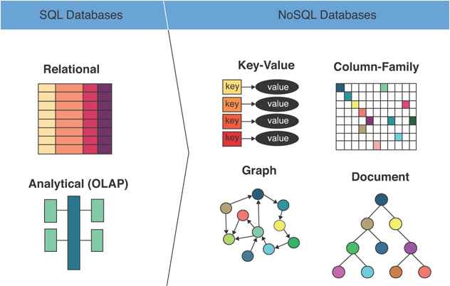
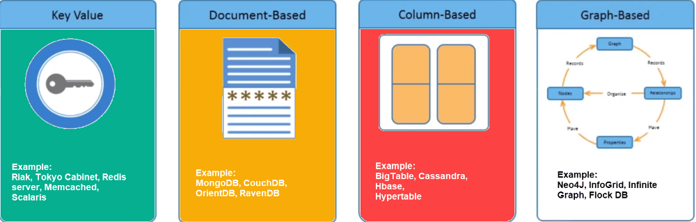
NoSQL Sistemleri
NoSQL sistemlerini genel olarak 4 grupta toplayabiliriz:
Anahtar / Değer (Key / Value) Çifti tabanlı
Sütun (Column) tabanlı
Döküman (Document) tabanlı
Grafik (Graph) tabanlı

Slide 24
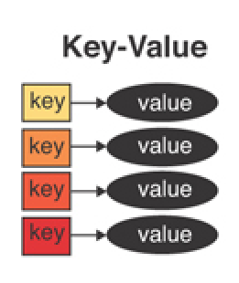
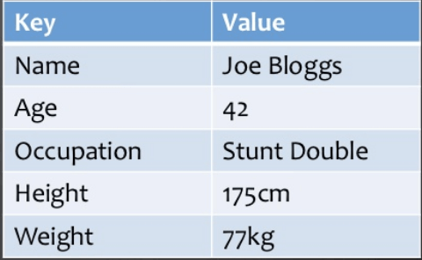
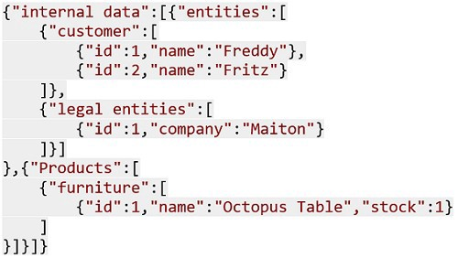
NoSQL Sistemleri - Anahtar/Değer Tabanlı
Ağır yükleri ve çok sayıda veriyi basit bir şekilde yönetmek için tasarlanmıştır. Verileri, her bir anahtarın benzersiz olduğu ve değerin nesne, dize JSON, vb. gibi herhangi bir şey olabileceği anahtar-değer çiftlerinde depolar.
Anahtara karşılık gelen tek bir bilgi bulunur. Yani kolon kavramı yoktur.
Azure Table Storage, MemcacheDB ve Berkeley DB bunlara örnektir.
Koleksiyonlar, diziler, sözlükler vb. olarak kullanılabilecek en temel veri tabanı türüdür. Geliştiricilerin şemasız verileri depolamasına yardımcı olur.

Slide 25
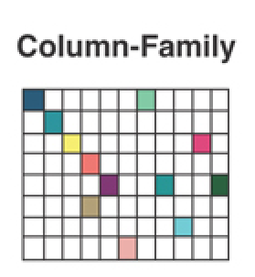
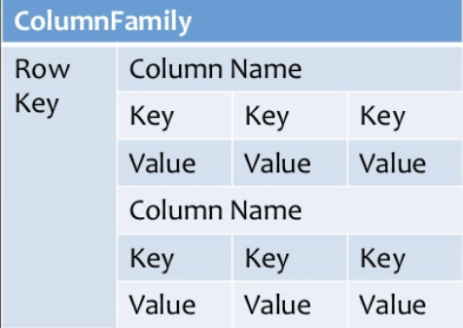
NoSQL Sistemleri - Sütun Tabanlı
Bu veri tabanı, her sütunun ayrı ayrı ele alındığı ve değerlerin bitişik olarak depolandığı sütun odaklıdır.
SUM, Count, MAX, MIN, AVG vb. Fonksiyon sorguları için en iyi sonucu verir.
Sütunlarda hızlı bir şekilde veri bulmaya yardımcı olur.
Bu veri tabanı büyük ölçüde katalogları, veri ambarını, BI projelerini, CRM’yi veya kütüphaneyi vb. yönetmek için kullanılır.

Slide 26
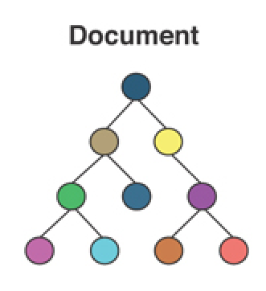
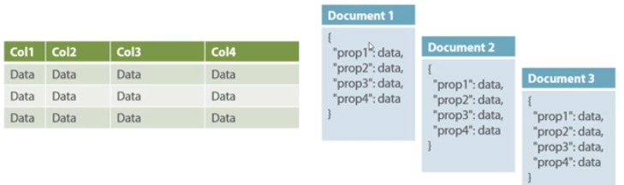
NoSQL Sistemleri - Döküman Tabanlı
Bir kayıt döküman olarak isimlendirilir.
Dökümanlar genelde JSON formatında tutulur. Bu dökümanların içerisinde sınırsız alan oluşturulabilir.
MongoDB, CouchDB, HBase, Cassandra ve Amazon SimpleDB bunlara örnektir.
Verileri anahtar/değer çifti olarak saklar ve alır, ancak değer, XML veya JSON formatlarındaki belgelerde depolanır.
Bir veri tabanının kendisi verileri anlar veya sorgular.
Çoğunlukla blog platformları, CRM sistemleri veya gerçek zamanlı analizler vb. için kullanılır.
Değişken toplu işlevlere karşı birden çok işlem gerektiren karmaşık işlemler için kullanılır.

Slide 27
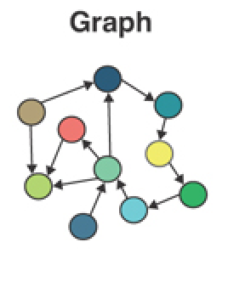
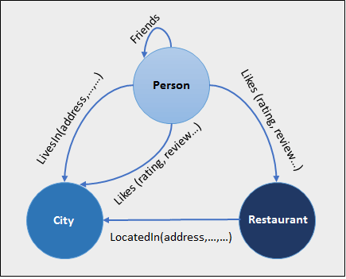
NoSQL Sistemleri - Grafik Tabanlı
Diğerlerinden farklı olarak verilerin arasındaki ilişkiyi de tutan, Graph theory modelindeki sistemlerdir.
Neo4J, FlockDB bunlara örnektir.
Bu veri tabanı varlığı depolar ve farklı varlıklar arasındaki ilişkiyi tanımlar.
Depolanan varlık düğüm olarak adlandırılır ve ilişki kenar olarak tanımlanır.
Her düğüm ve kenar benzersiz bir tanımlayıcıya sahip olmalıdır.
Burada tablolar, doğası gereği çok ilişkiseldir, gevşek bir şekilde bağlı değildir.
NoSQL veritabanlarında çapraz ilişki, ilişkisel veri tabanlarına kıyasla çok daha hızlıdır.
Çoğunlukla lojistik, ağlar ve mekansal veriler için kullanılır.

Slide 28
keyifli çalışmalar...

